Slide 1
Cupos, Límites y Líneas en Bantotal®

Slide 2
Agenda
LÍNEAS DE CRÉDITO:
Límite o cupo general por Cliente:
Límites específicos.
Líneas de Productos.
Límites por firmante:
Concepto.
Definiciones previas.
Límites atomizados:
Concepto.
Preguntas frecuentes.

Slide 3
Agenda
LÍNEAS DE CRÉDITO PARA FIRMANTES CALIFICADOS:
Concepto.
Límites a definir.
Consideraciones.
Herramientas de consulta.
Altas y otras transacciones.
Otras parametrizaciones.
Autorizaciones.

Slide 4
Líneas de crédito

Slide 5
Límites o cupo general por Cliente.
Límites específicos.
Líneas de Productos.

Slide 6
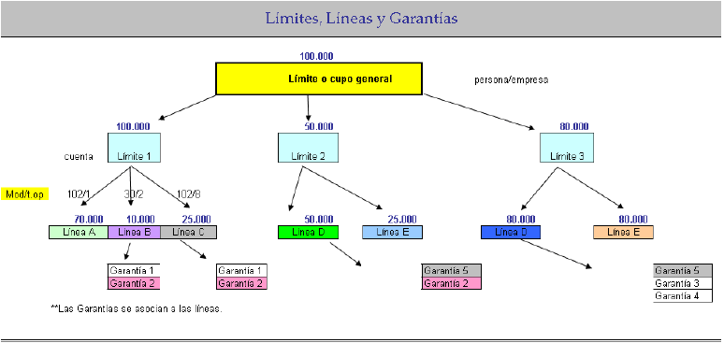
^{Estructura}

Slide 7
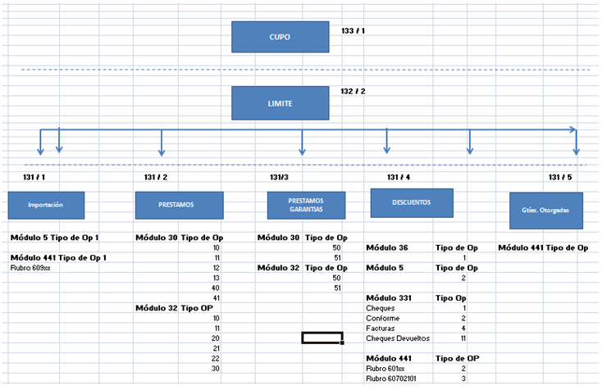
^{Estructura en Exprinter}

Slide 8
^{Módulos}
133 – Cupos (por rubro, analiza por 133 es único).
132 – Límites (por Top).
131 – Líneas (por Top).

Slide 9
^{Paneles}
HPP9032 – Pre ingreso y modificación de Cupos, Límites, Líneas y Garantías.
HPP9030 – Autorización.

Slide 10
^{Contabilidad}
Se genera contabilidad únicamente al autorizar, con la transacción 131/1 y moviendo rubros de ‘otorgado’.

Slide 11
^{Consideraciones}
BAJAS de Cupos – Implican eliminación de Límites y Líneas asociados, se cancela completamente.
Se puede volver a generar cupo, lo que implica un saldo en el mismo rubro con suboperación +1.
Se manejan líneas a nivel de Grupos.

Slide 12
^{Límites por firmante}
Permitir el control de los límites para los descuentos de documentos. Se pueden definir límites por firmante, cuenta- firmante y atomizado.

Slide 13
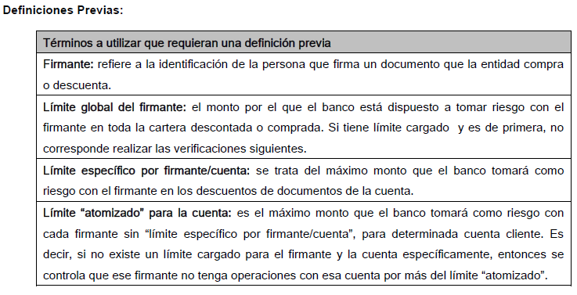
^{Límites por firmante}

Slide 14
^{Límites atomizados}
Funcionalidad:
Límites atomizados por Sucursal de carga.

Slide 15
^{Límites atomizados}
Ejemplo:
En la sucursal 100 cargaron a LUIS ZAGORDO como firmante por $ 450.000 que trajeron varios cedentes.
En sucursal 12 cargaron a LUIS ZAGORDO como firmante por $ 3.500 que trajeron varios cedentes.
El 145-60 para sucursal 100 está en 500.000 y el 145-60 para la sucursal 12 está en 10.000.
Al cargar la sucursal 12 un nuevo cheque de LUIS ZAGORDO por $ 8.000 da el mensaje de “Excede el límite atomizado para la sucursal”.
Si la sucursal 100 carga un nuevo cheque de LUIS ZAGORDO por $ 3000 no da error porque está dentro del límite de la sucursal.

Slide 16
^{Preguntas frecuentes}
a) “Sobre la nueva funcionalidad de Pre-Ingreso y Autorización de Cupos/Límites/Líneas, necesitamos saber si es la única opción de administrarlos, o existe la posibilidad llevarlos por transacciones como se hace actualmente. “
Respuesta: es la única opción que BT tiene como funcionalidad para el alta de límites.

Slide 17
^{Preguntas frecuentes}
b) “El pre-ingreso se realiza a nivel de Cta. Cliente y cuando se autoriza se lo hace a nivel Persona, necesitamos saber esta particularidad. “
Respuesta: Esto es correcto. Se podría autorizar por cuenta pero está hecho por persona. Por cuenta es más práctico; por persona permite ver en qué otras cuentas esa persona tiene líneas autorizadas o por autorizar.

Slide 18
^{Preguntas frecuentes}
c) “¿Cómo se realiza la modificación o eliminación de un Cupos/Límites/Líneas. ?
Respuesta: Para eliminar o modificar se deberá ejecutar una transacción que realice la baja de todos los saldos del cupo y luego en el pre-Ingreso se podrán realizar las acciones que se deseen.

Slide 19
^{Preguntas frecuentes}
d) “Ver en detalle la contabilidad, ya que entendimos que solo se registrarán solo los importes del Otorgado de un Cupos/Límites/Línea, dejándose de imputar el Disponible/Utilizado/Vencido como se viene haciendo hasta ahora en la versión Win. (Esto generaría un cambio sustancial que involucra además de Riesgo a Contabilidad). “

Slide 20
^{Preguntas frecuentes}
Respuesta: Se optó por el manejo del otorgado y que el disponible y utilizado fuera calculado siempre en el momento. Esto permite que si le agrego un cupo a un cliente que ya ha operado en la institución sin cobertura (porque se le ha permitido bajo excepción) al momento de generar el cupo automáticamente se pueda saber cuánto es el utilizado y disponible de cada línea, límite y cupo, y también identificar si está excedido o no.
También permite mayor ‘movilidad’ en cuanto a redistribuir los límites (por cancelación y modificaciones) sin necesidad de transacciones complejas y con re cálculos al instante.

Slide 21
Líneas de crédito para firmantes calificados

Slide 22
Líneas para firmantes calificados
Descripción de la funcionalidad:
Se le otorga un límite especial a los libradores calificados –Ej.OCA- de forma tal que no se controle a quien traiga el cheque de OCA.

Slide 23
Líneas para firmantes calificados
Límites a definir para cumplir con ello:
Límite del librador calificado.
Límite Cliente – Librador calificado (lím. para cada Cliente x dtos.de libradores calificados sin afectar cupo-límite-línea).

Slide 24
Líneas para firmantes calificados
Consideraciones:
Libradores tienen Cuenta Cliente.
Se debe generar excepción en caso en que el límite se supere.
A nivel del Sistema de Límites (cupo – límite – línea), una vez otorgado el descuento, no debe consumir ninguno de los límites.
En alta de descuentos se debe identificar si firmantes son calificados o no.

Slide 25
Líneas para firmantes calificados
Herramientas:
Consulta de límites calificados por librador.
Consulta de límites calificados por cedente - libradores.
(muestran utilizado, disponible y usos)

Slide 26
Líneas para firmantes calificados
Altas y otras transacciones:
En cuentas de Orden.
Límite cero x firmante.
145/10 – Alta de límites por firmante.
145/30 – Alta de límite por Cuenta para firmante calificado.
Baja o modificación de saldo:
145/12 – Firmantes.
145/32 – Cedente para firmante calificado.

Slide 27
Líneas para firmantes calificados
Autorizaciones:
Descuentos: Donde hay límite excedido aparece mensaje ‘Excep.pendiente’.
Mediante botón ‘Autoriz/Contab.’ se asigna usuario a autorizar o se contabiliza si ya ha sido aprobado.
Si rechaza se puede modificar lista y volver a pedir autorización.

Slide 28
¿Dudas?

